Slide 1
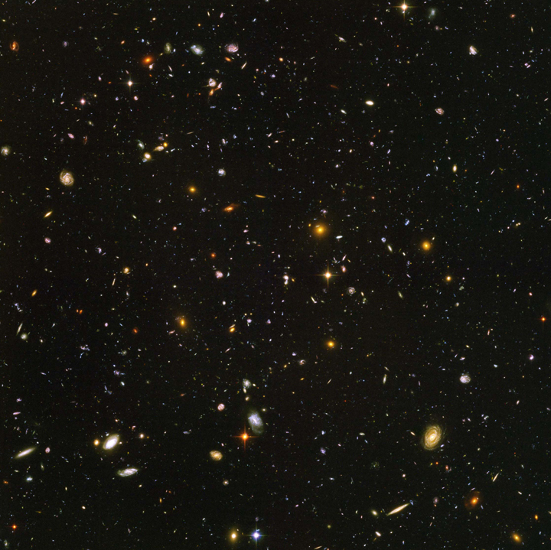
Het Quantum Universum
Cygnus Gymnasium
Herfst 2014

Slide 2

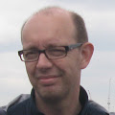
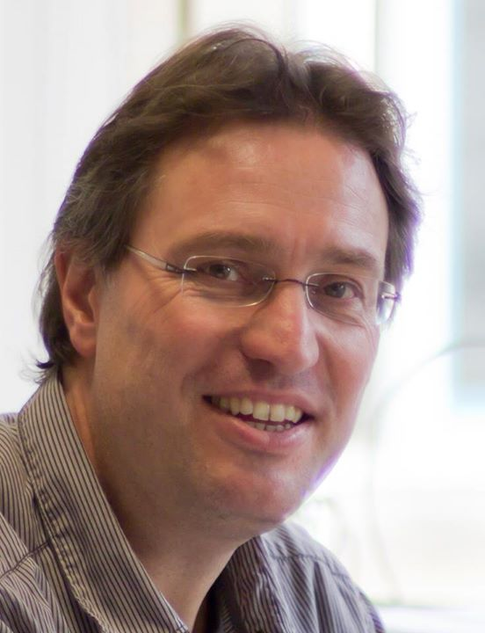

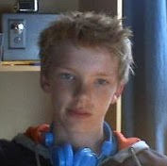

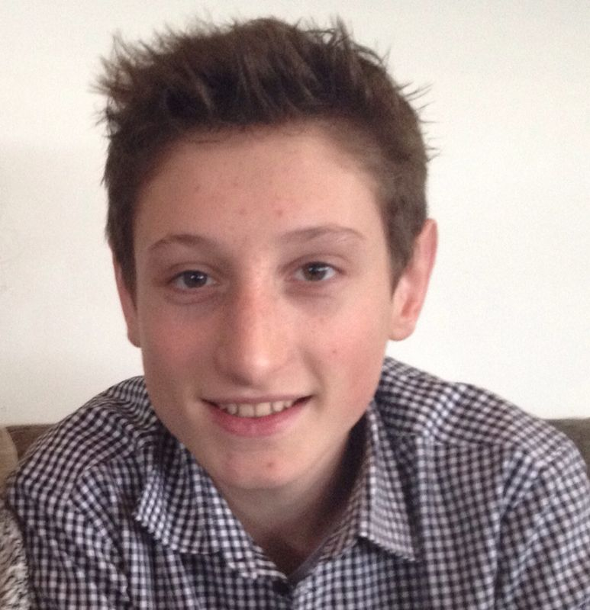
Even Voorstellen…
Eric Laenen
Onderzoeker Theoretische
Deeltjesfysica Nikhef
Professor UvA
Marcel Merk
Onderzoeker Experimentele
Deeltjesfysica Nikhef
Professor VU

Slide 3
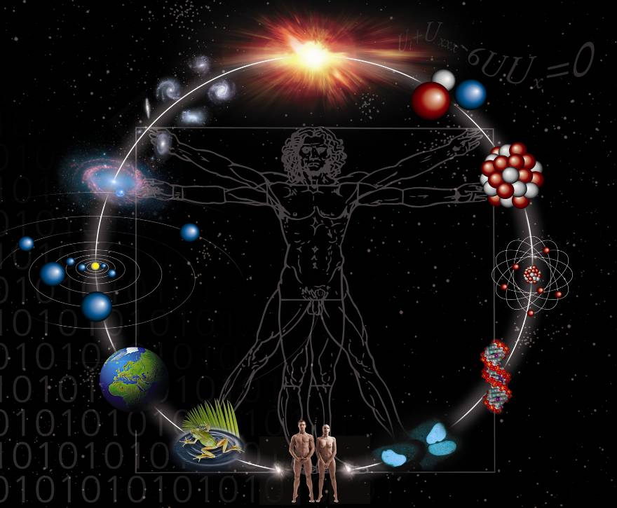
Waar gaat het over?
sterrenkunde
deeltjesfysica

Slide 4
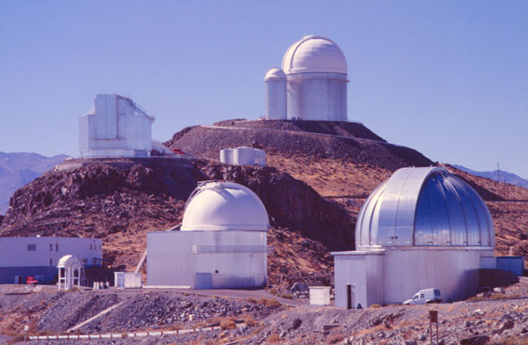
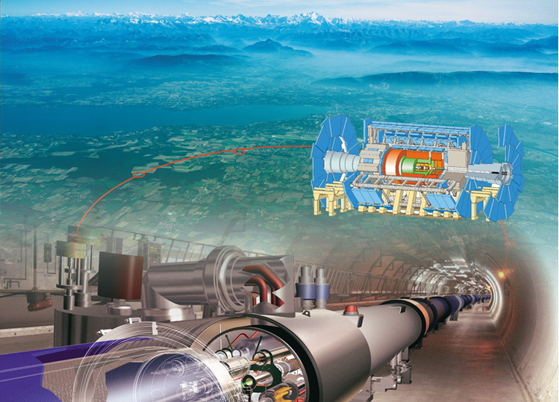
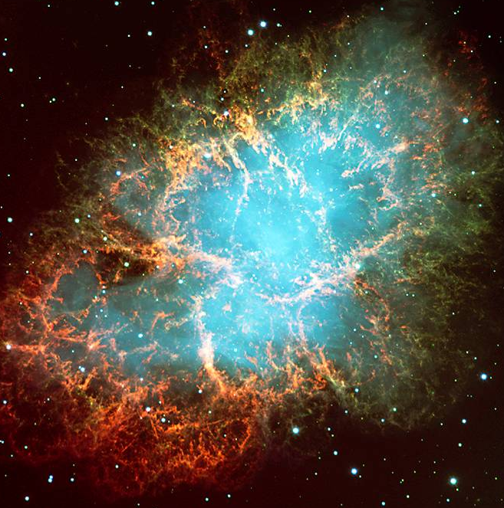
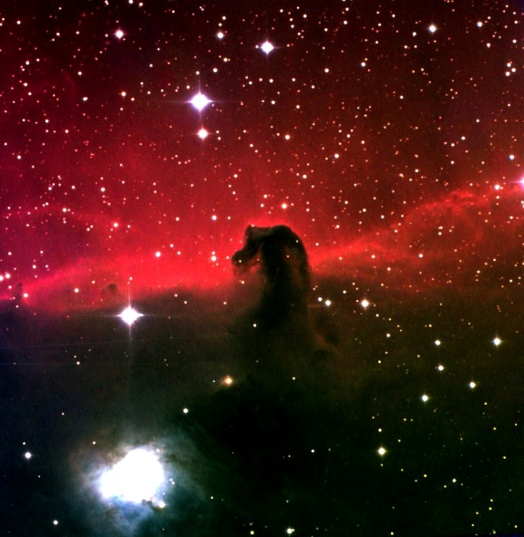
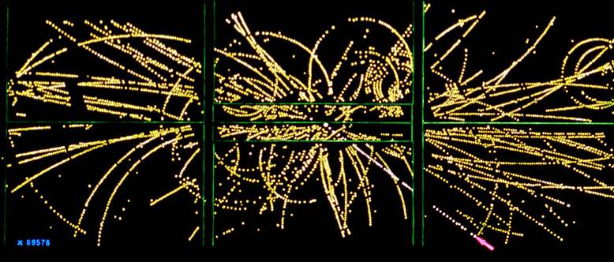
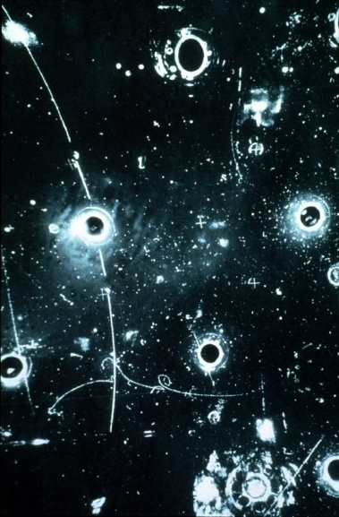
Theorie en Waarnemingen
Astronomie Deeltjesfysica
Notes:
ESO (European Southern Observatory) Li Silla, Chile (taken 1998). Krabnevel, Paardekopnevel.
Bubble chamber: superheated liquid (piston reduces pressure) vaporates around particle track. Bubbles grow and become visible.

Slide 5
Wat gaan we doen?
Fundamentele natuurkunde op de allerkleinste en de allergrootste schaal.
Groepsproject als eindopdracht:
Bedenk een fundamentele wetenschappelijk vraag waarop de wetenschap een antwoord zou moeten vinden.
Bedenk wat zou er moeten gebeuren om een antwoord te
krijgen.
3) Wat zouden mogelijke antwoorden kunnen zijn?
Werk hieraan gedurende de lessen.
Laatste les: “Mini-symposium” waarbij jullie je vraag presenteren.

Slide 6
Inhoud van de lessen
Macro Universum – Deel 1 : 6 november
  De aarde in het heelal.
Macro Universum – Deel 2 : 13 november
  De (on-)eindigheid van het heelal: begin en einde van het heelal
Micro Universum : 20 november
  Wat zijn de bouwstenen van materie? Wat is een kracht?
Antimaterie : 27 november
  Wat is antimaterie? Antiematerie in het begin van het heelal.
Massa en Higgs : 4 december
  Wat is massa? De ontdekking van het Higgs deeltje.
Speciale Relativiteitstheorie : 11 december
  Speciale Relativiteitstheorie en E=mc².
Algemene Relativiteitstheorie en Zwarte Gaten : 8 januari
  Algemene relativiteitstheorie en zwarte gaten.
Voorbereiding presentaties : 15 januari
  Werk per groep aan presentatie voor laatste week
Presentaties “Mini Symposium” en discussie: 22 januari
  Presentatie en discussie van fundamentele vragen.

Slide 7
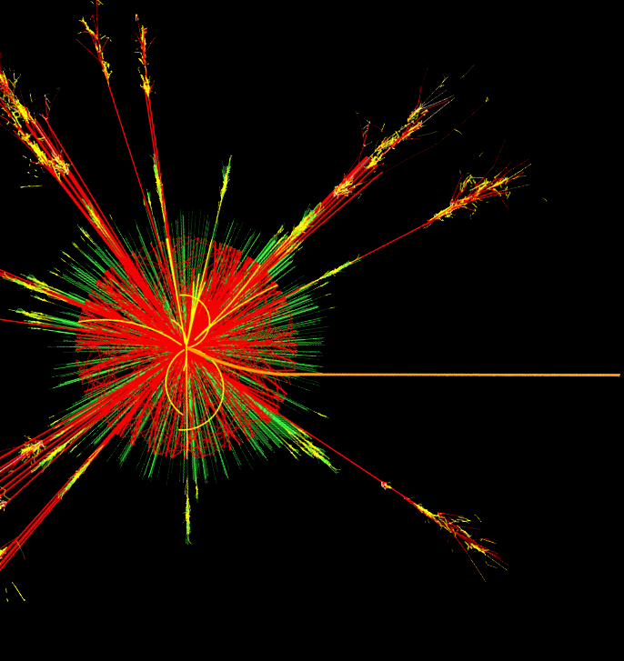
1: Het Macro Universum – 1
De Aarde in het Heelal
Notes:
Willebrord Snellius: Astronoom en wiskundige op de universiteit van leiden. Straal van de aarde: “de Bataafse Erathostenes”. Berekening pi, wet van brekingsindex.

Slide 8
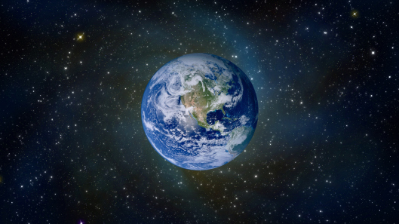
De Aarde in de Ruimte
Vraag:
Zien we de aarde hier “rechtop”?
Wat is “boven” en wat is “beneden” in de ruimte?
Lichtsnelheid = 300 000 km per seconde
8x rond de aarde in één seconde

Slide 9
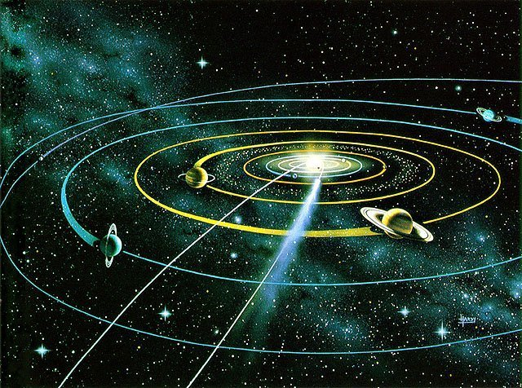
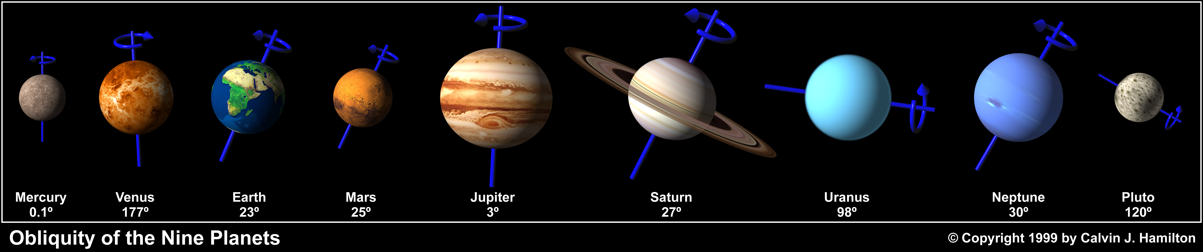
Ons Zonnestelsel
Notes:
Is er leven mogelijk op een van de planeten?

Slide 10
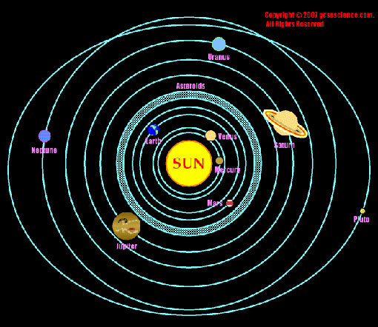
Ons Zonnestelsel
Vraag:
Hoe lang duurt het voordat
het zonlicht de aarde bereikt?
(Afstand = 150 miljoen km)
Lichtsnelheid = 300 000 km/s
6 000 000 000 km = 5.5 lichturen

Slide 11
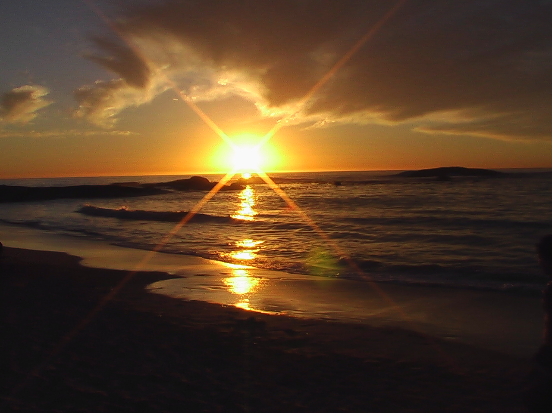
Kijken naar het verleden
Vraag: Hoe lang geleden zien we de sterren?
We zien de zon zoals hij acht minuten geleden was.

Slide 12
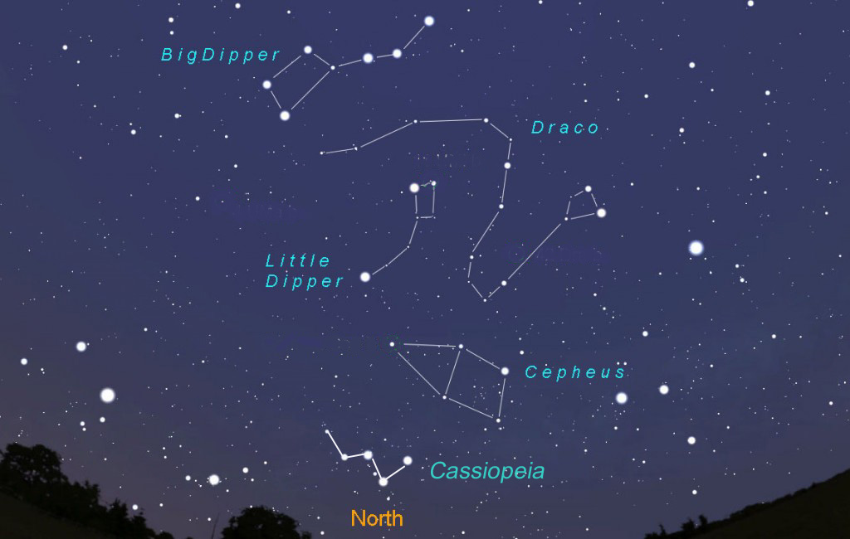
De Sterrenhemel
Vraag:
Ziet de sterrenhemel er vanaf de maan anders uit?
Notes:
Wat zijn sterrenbeelden. Sterren binnen in onze melkweg.. Ook nu kijk je naar het verleden! Jaren!

Slide 13
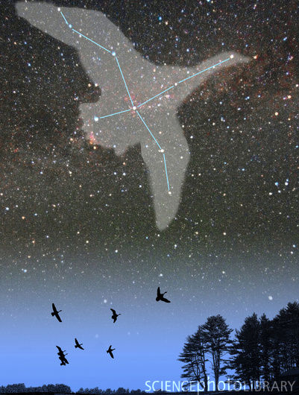
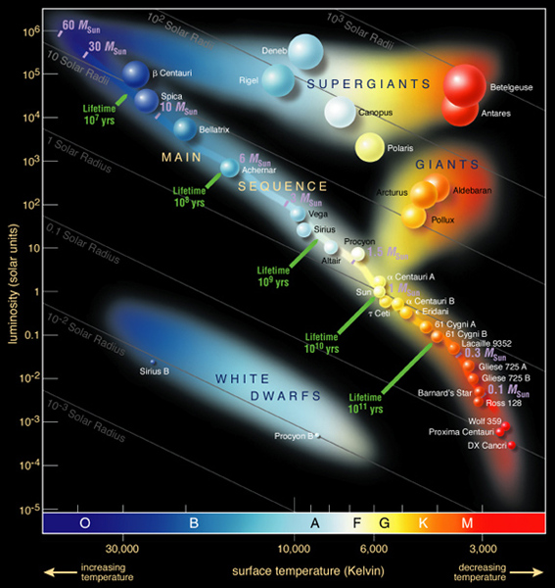
Cygnus, ofwel de Zwaan
Helderste Ster: Deneb
~3000 lichtjaren van de zon
Een van de helderste sterren
Een erg grote ster (200x zon)

Slide 14
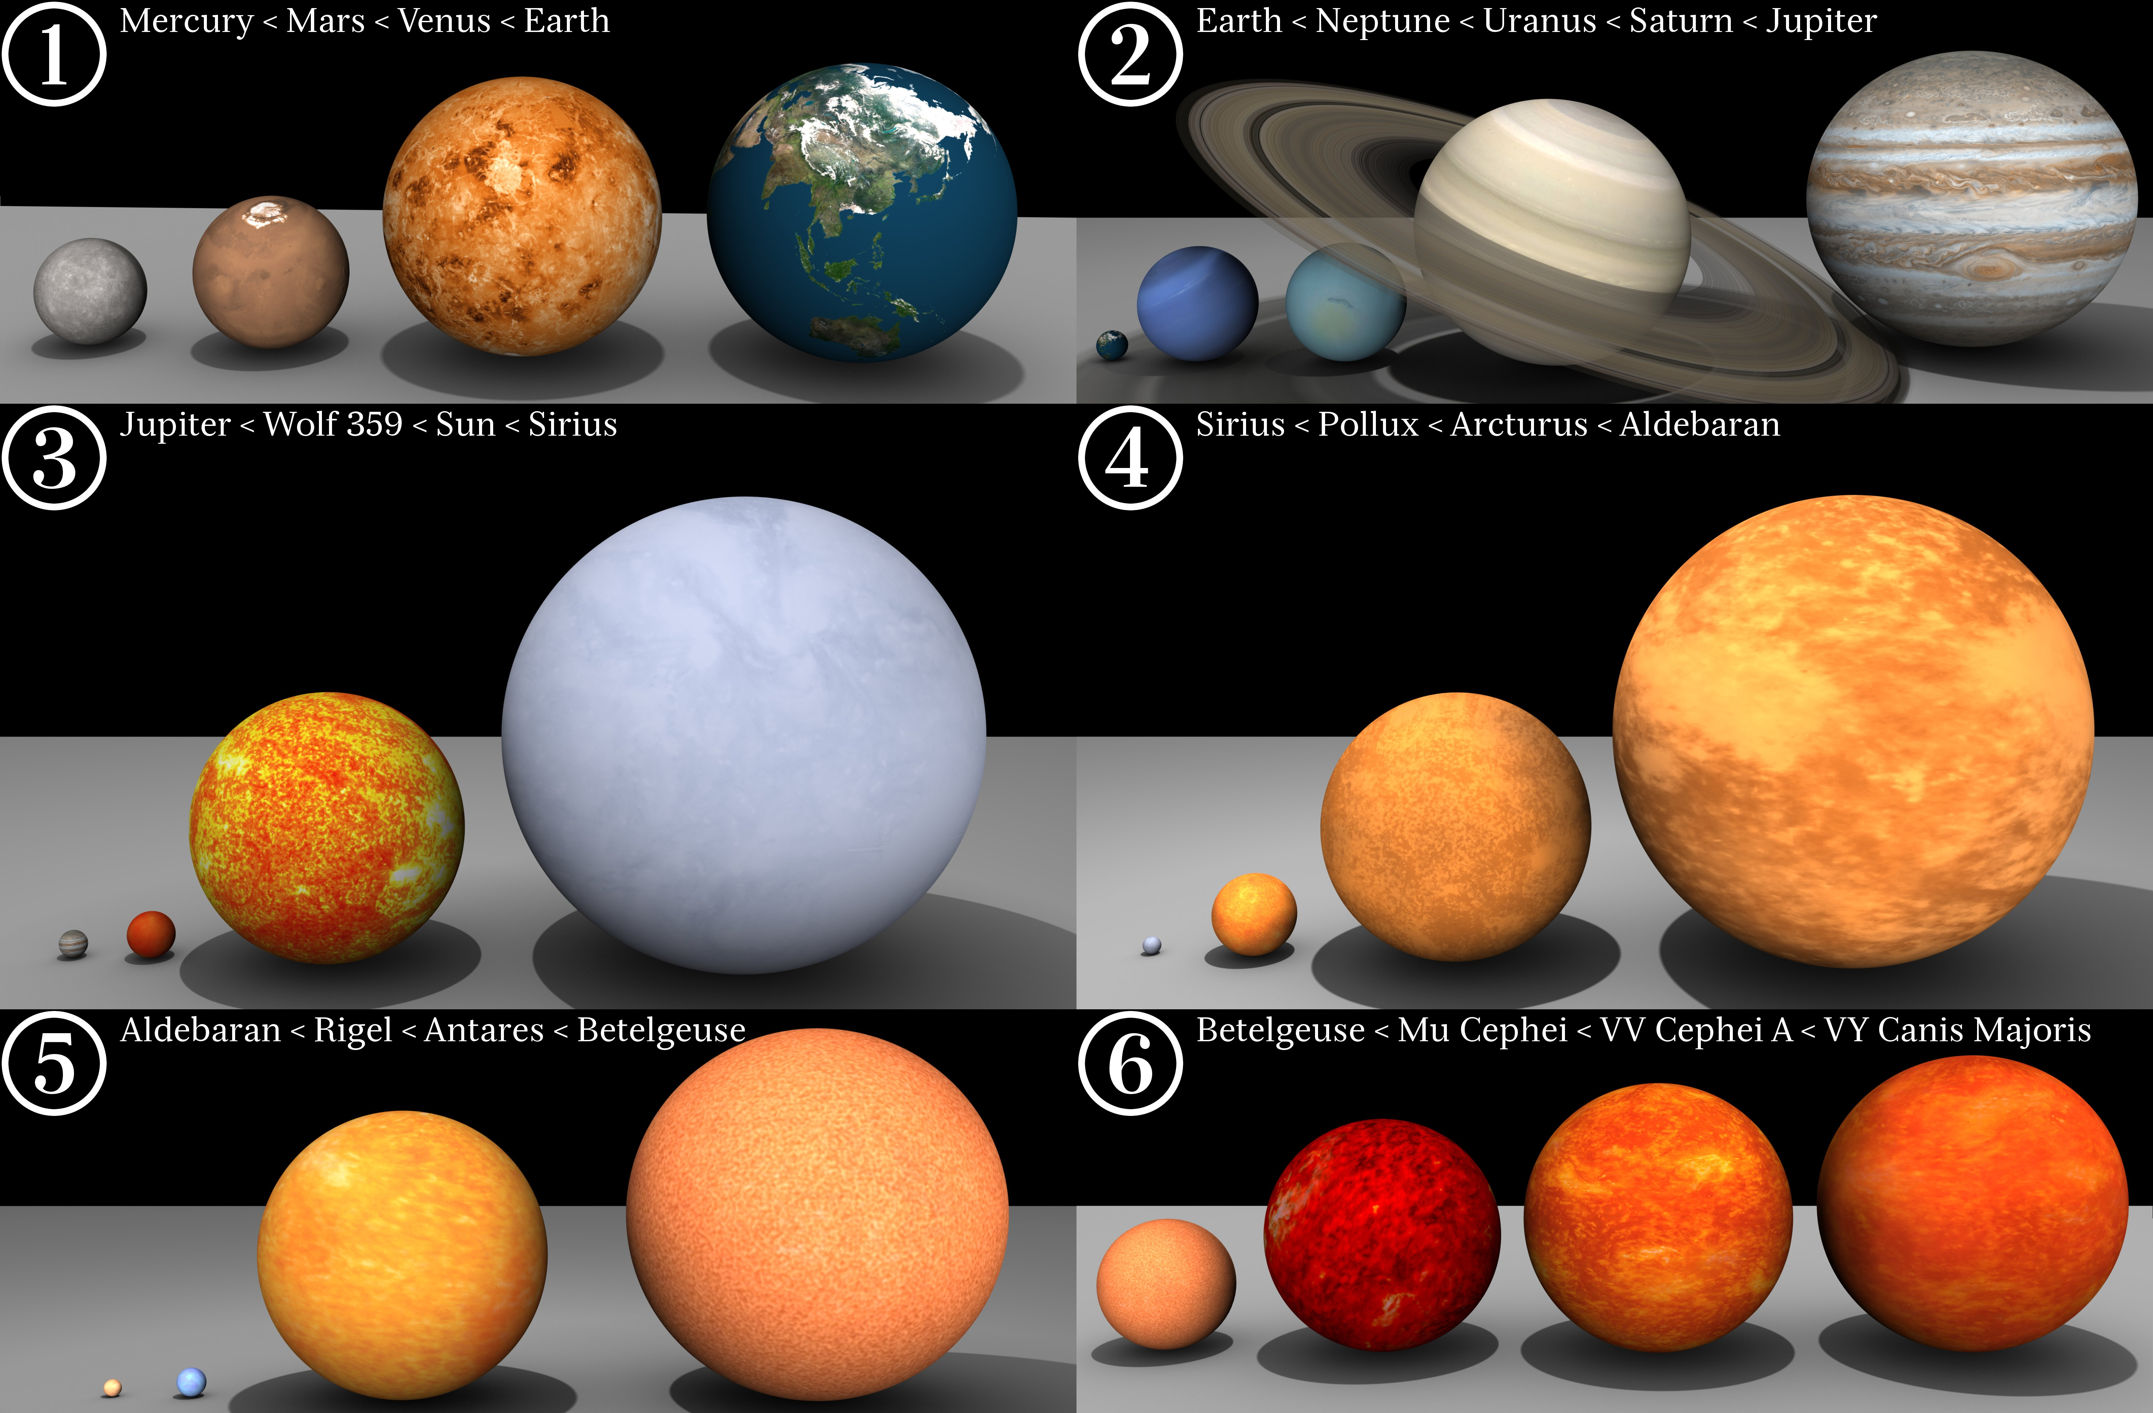
Afmetingen van Planeten en Sterren

Slide 15
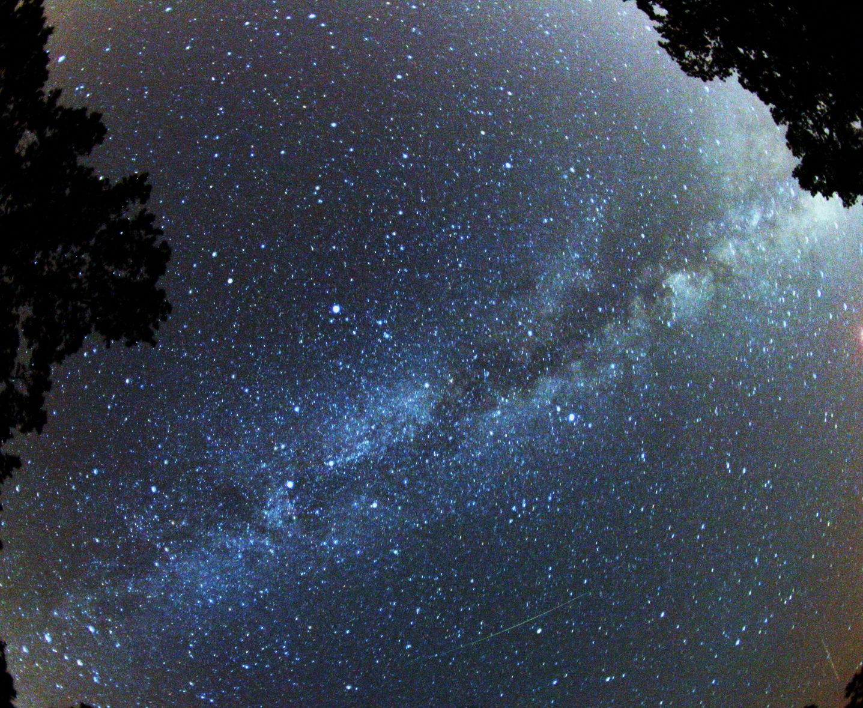
Melkweg aan de hemel

Slide 16
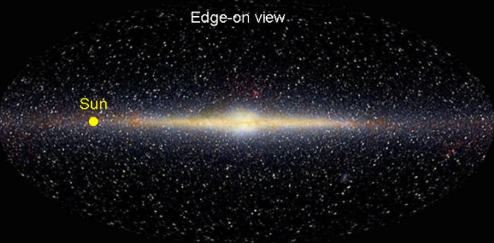
De Melkweg
~ 300 miljard sterren, ~100 000 lichtjaar diameter
Zij-aanzicht

Slide 17
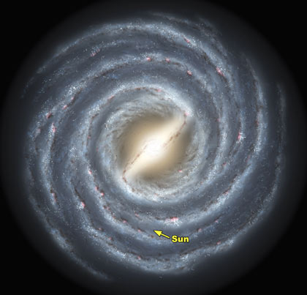
De Melkweg
Bovenaanzicht melkweg
Met “onze” lokatie.
In het centrum zit een
superzwaar zwart gat
Vraag:
Waarom is dit geen foto?

Slide 18

De Melkweg
Bovenaanzicht melkweg
Met “onze” lokatie.
In het centrum zit een
superzwaar zwart gat
Vraag:
Waarom is dit geen foto?

Slide 19
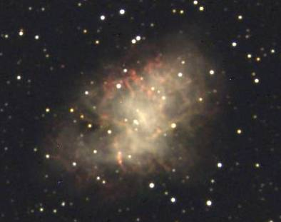
Krab Nevel: Ontplofte Ster in Melkweg
De krabnevel (M1) kun je zien in de winter met een goede verrekijker of telescoop. Wat is dit?

Slide 20
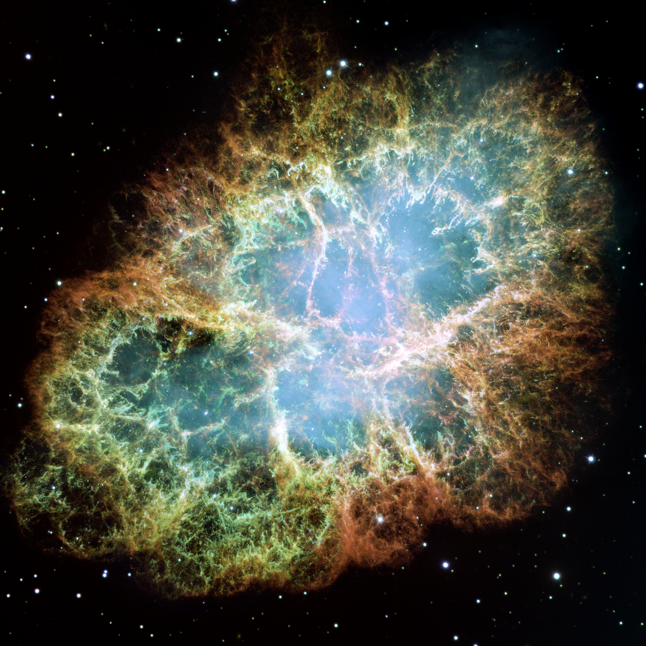
Krab Nevel: Ontplofte Ster in Melkweg
Wat gebeurd er als een ster opgebrand is?
Supernova
Ontploft in het jaar 1054
Restant in het centrum: pulsar
Neutronenster ~30 km
Rotatie 30 x per seconde.
Al onze atomen op aarde zijn oorspronkelijk gemaakt in een supernova ontploffing!

Slide 21
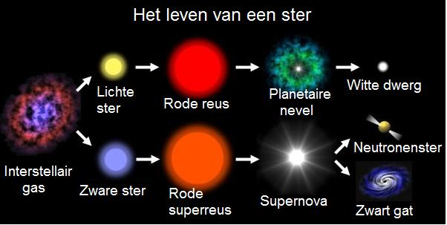
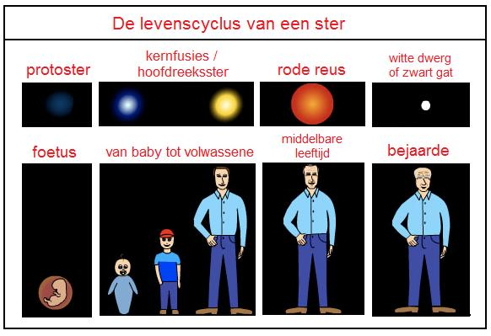
Het leven van een ster
De Melkweg

Slide 22


Slide 23
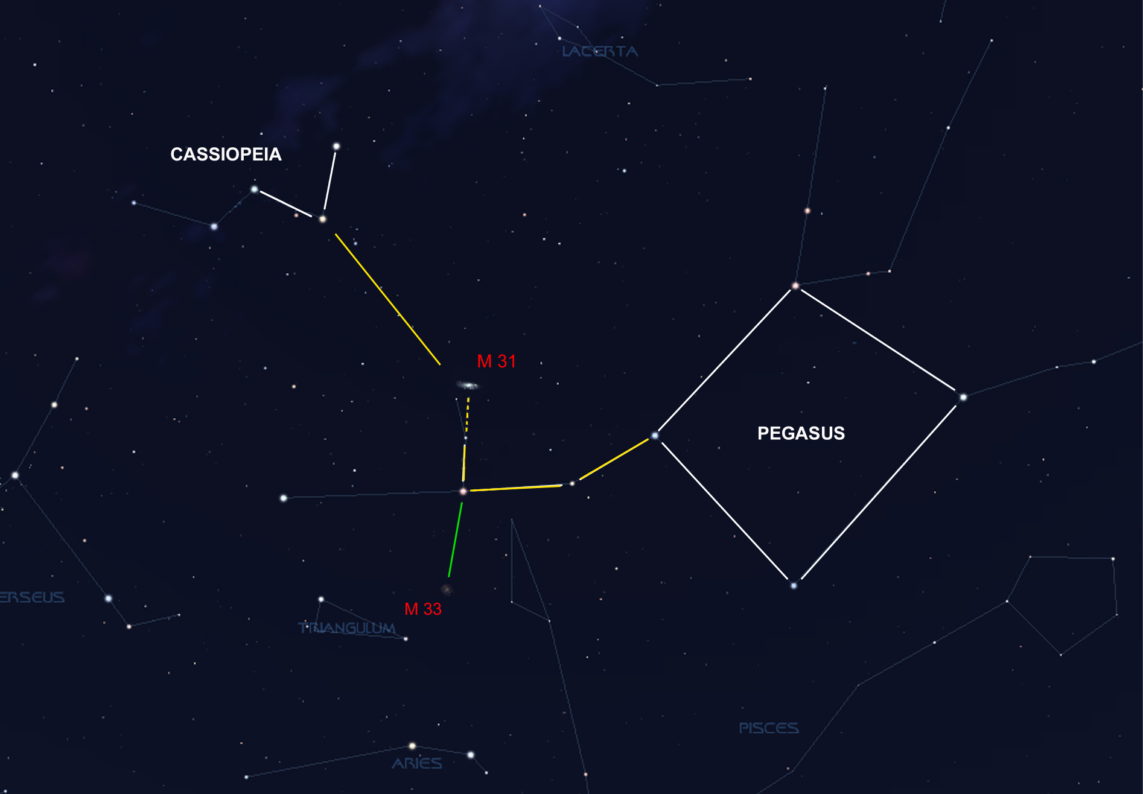
Een bijzondere nevel in de hemel

Slide 24
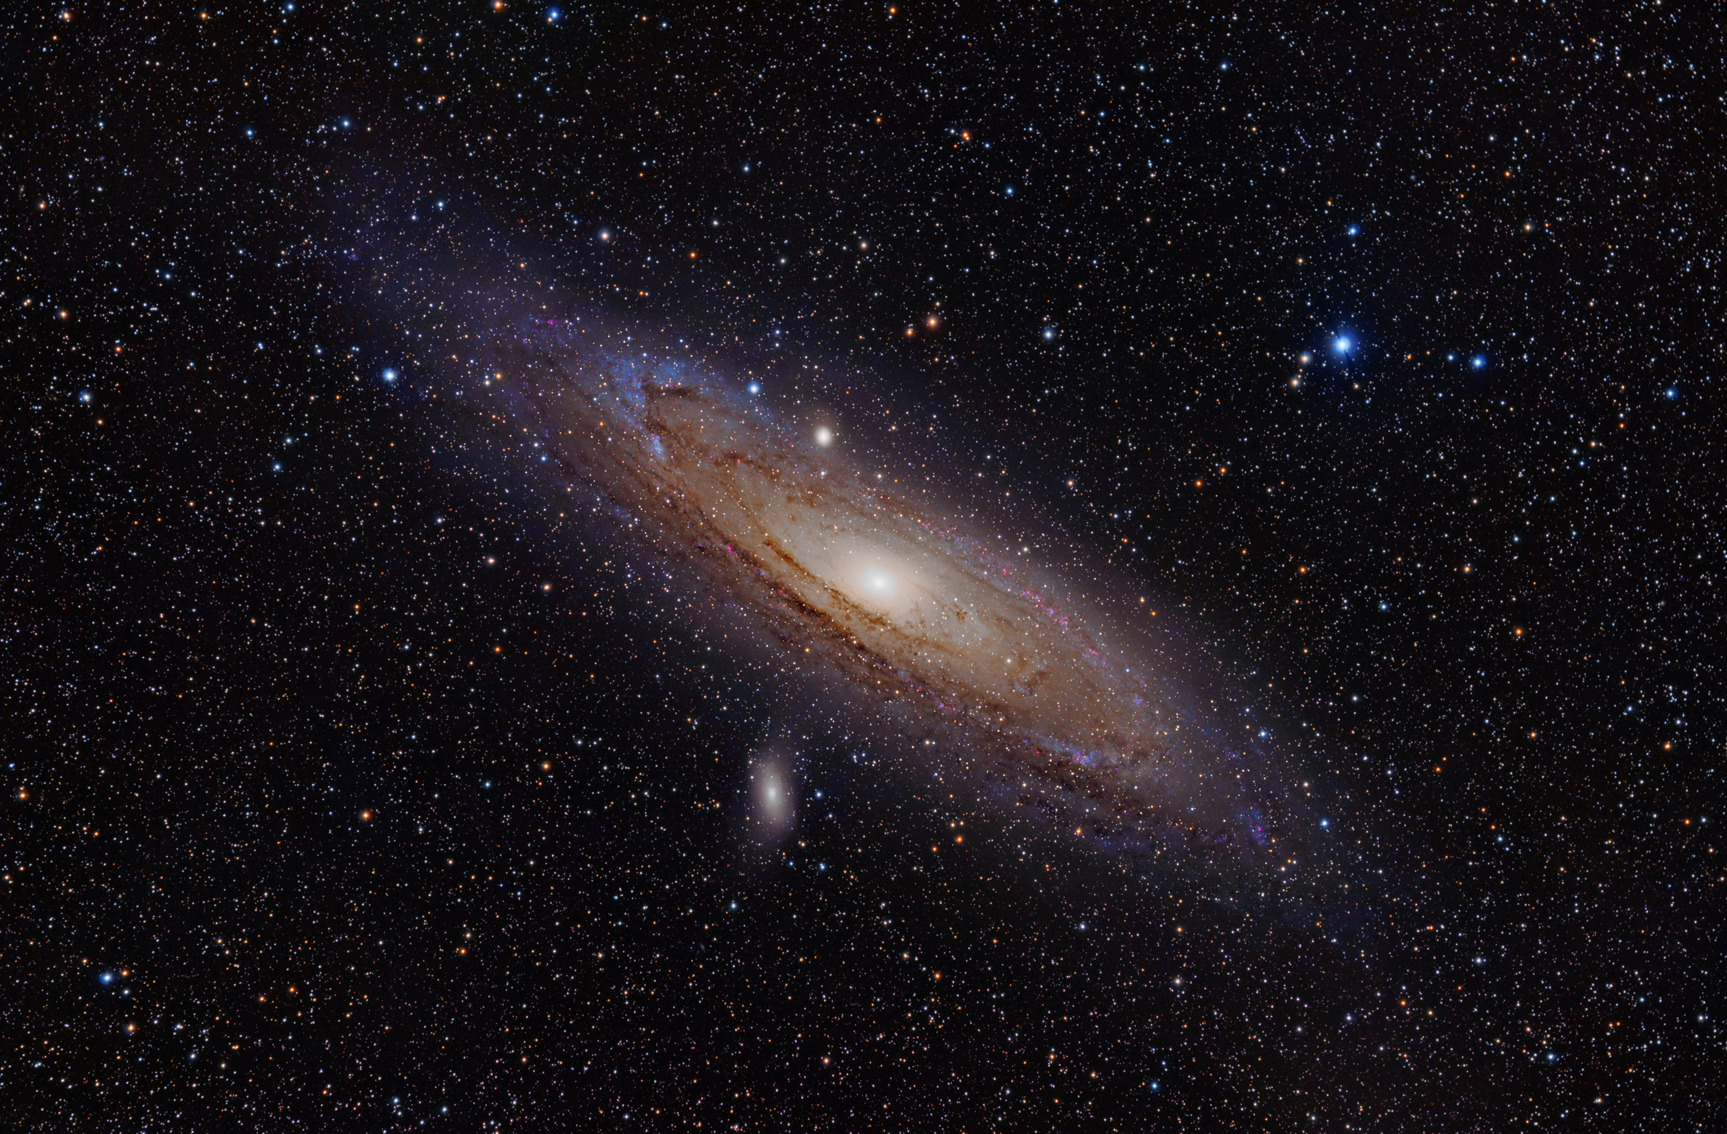
Andromeda nevel
Onze “buren”:
Iets groter dan onze melkweg
Vraag:
Wat zijn de heldere punten en
wat zijn de kleine punten?
Afstand tot onze melkweg: 2.5 miljoen lichtjaar!

Slide 25
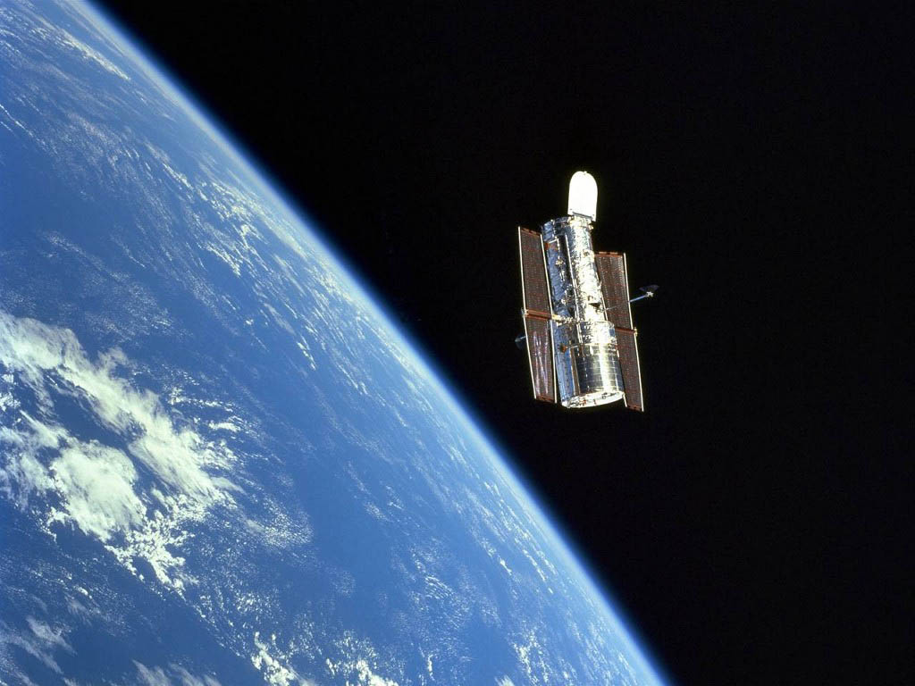
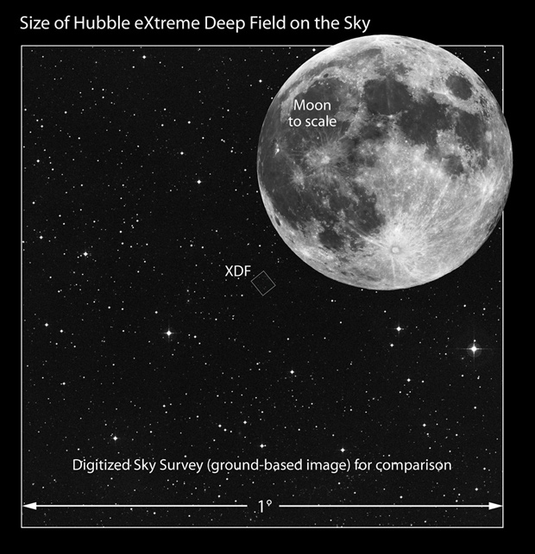
De Hubble Telescoop

Slide 26
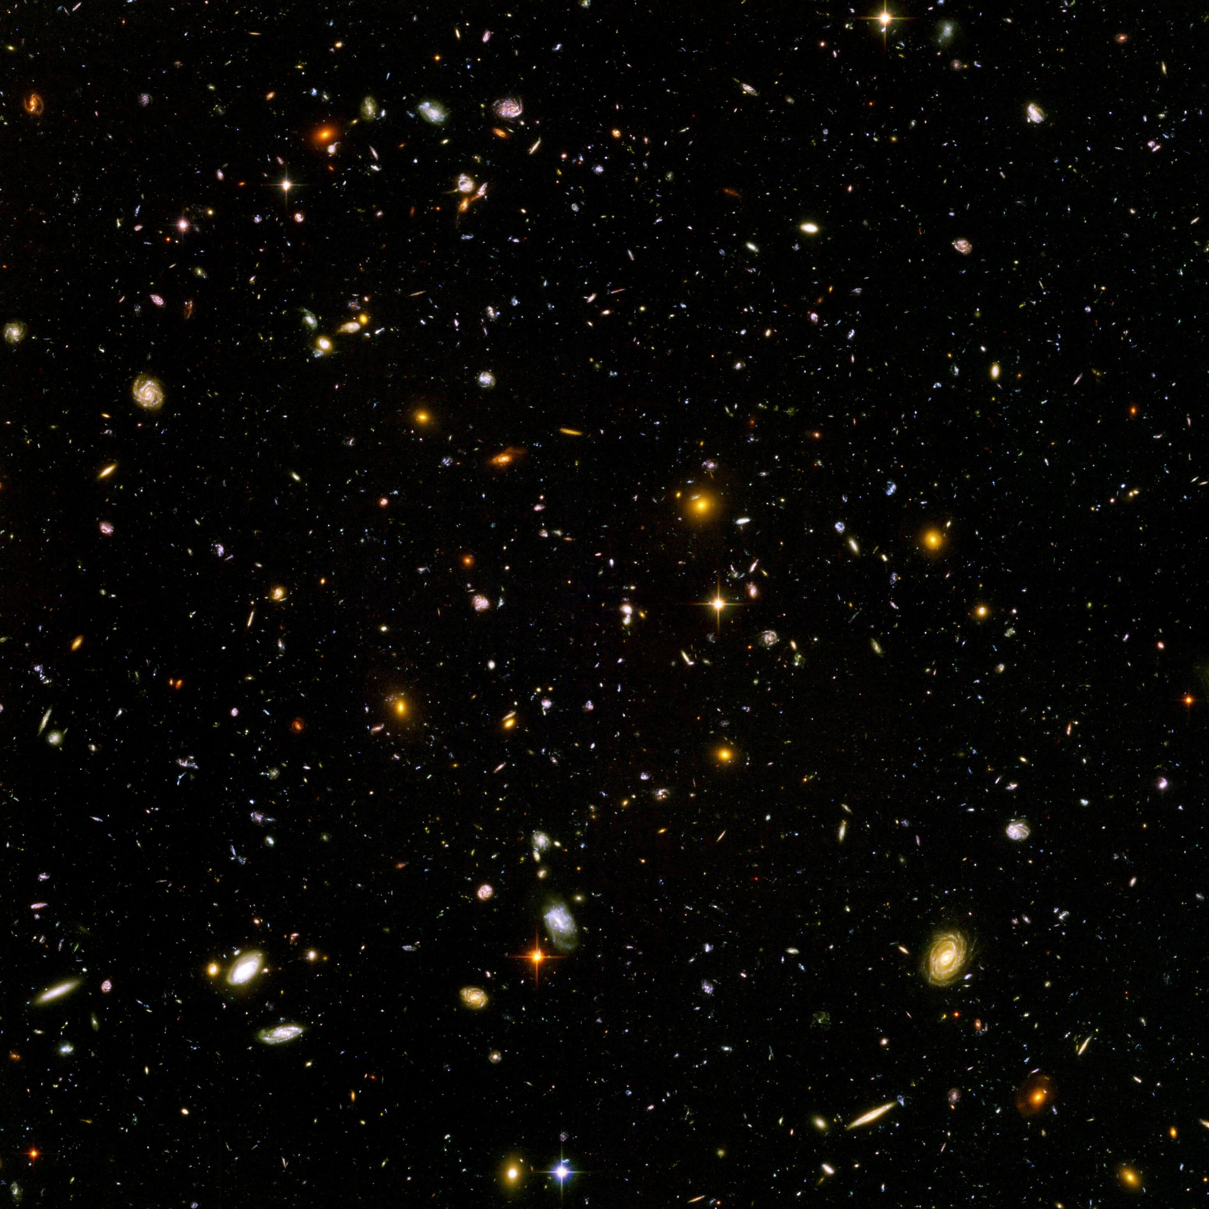
Stukje van de hemel sterk vergroot
Discussie Vraag:
Hoeveel planeten zoals de aarde zouden er kunnen bestaan?
Allemaal sterrenstelsels!
Een sterrenstelsel bevat gemiddeld 100 miljard sterren
Het zichtbare universum bevat ongeveer 100 miljard sterrenstelsels!

Slide 27
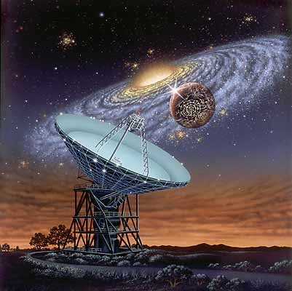
Hoeveel beschavingen zouder er kunnen zijn?

Slide 28
Hoeveel beschavingen zouder er kunnen zijn?
N: aantal beschavingen waarmee we via radio zouden kunnen communiceren
N = R * f_{p} * n_{e} * f_{l} * f_{i} * f_{c} * L (Drake vergelijking)
  R: aantal sterren gemaakt per jaar in Melkweg.
  f_{p}: fractie sterren met planeten.
  N_{e}: aantal planeten met mogelijk leven per ster.
  f_{l}: waarvan fractie waar leven tot stand komt.
  f_{i}: waarvan de fractie met intelligent leven.
  f_{c}: waarvan de fractie met communicatie.
  L: duur waarin beschavingen signalen sturen.
Opdracht :
Probeer de kansen te schatten en bereken het totaal aantal N

Slide 29
Hoeveel beschavingen zouder er kunnen zijn?
N: aantal beschavingen waarmee we via radio zouden kunnen communiceren
N = R * f_{p} * n_{e} * f_{l} * f_{i} * f_{c} * L (Drake vergelijking)
  R: aantal sterren gemaakt per jaar in Melkweg: (1 - 10).
  f_{p}: fractie sterren met planeten: (20% - 50%).
  N_{e}: aantal planeten met mogelijk leven per ster: (1-5).
  f_{l}: waarvan fractie waar leven tot stand komt: (10%-100%).
  f_{i}: waarvan de fractie met intelligent leven: (10%-100%).
  f_{c}: waarvan de fractie met communicatie: (10%-20%).
  L: duur waarin beschavingen signalen sturen: (1000-100.000.000) jaar.
Verwacht N tussen 1 en 100 000 000 !!!
➔seti@home

